Slide 1

GINOP 6.1.7-17
Munkahelyi képzések támogatása mikro-, kis- és középvállalatok és nagyvállalatok munkavállalói számára indított képzések szakmai támogató programja
Munkahelyi képzések
megvalósítását segítő
szakmai ajánlások és útmutatók

Slide 2
informatikai adatvédelem
2021
A bemutatóban hivatkozott
szakmai anyag
kidolgozója:
Bíró Ádám

Slide 3
I.
Bevezetés, vonatkozó jogszabályok
Részletes tájékoztatás: https://kepezz.hu/VideoLibraryArticle/Details/4 (regisztráció után)

Slide 4
bevezetés
Az informatika jobban átszövi mindennapjainkat, mint azt általában gondolnánk. Ma már minden vállalkozás használ számítógépet, okostelefont. Ezeken az eszközökön a vállalkozás napi működéséhez szükséges információktól kezdve, az ügyfelek adatain keresztül, a banki tevékenységeken át, akár az adóbevallásig rengeteg értékes és bizalmas adatot kezelnek és tárolnak. De vajon biztosak-e abban, hogy az eszközeik, így velük az adataik biztonságban vannak, nem kerülhetnek rosszhiszemű emberek, vagy a konkurencia kezébe?
Megéri egy cégnek rövid és hosszú távon is befektetni informatikai rendszereinek és azokon tárolt adatok védelmébe, mert ezzel nem csak az ügyfelek bizalmát érdemelheti ki, hanem működése is hatékonyabbá válhat, mellyekkel versenyelőnyhöz juthat a piacon. Mindezek figyelmen kívül hagyása pedig épp az ellenkező hatást fogja kiváltani, azaz csökken a cégbe vetett bizalom, kevesebb ügyfél választja, magasabb költségen dolgozik, tehát versenyhátrányba kerül.

Slide 5
Vonatkozó jogszabályok
2011. évi CXII. törvény az információs önrendelkezési jogról és az információszabadságról.
2013. évi V. törvény a Polgári Törvénykönyvről. net.jogtar.hu. (Hozzáférés: 2014. november 28.)
2012. évi II. törvény a szabálysértésekről, a szabálysértési eljárásról és a szabálysértési nyilvántartási rendszerről. net.jogtar.hu. (Hozzáférés: 2014. november 28.)
2012. évi I. törvény a munka törvénykönyvéről. net.jogtar.hu. (Hozzáférés: 2014. november 28.)
2012. évi C. törvény a Büntető Törvénykönyvről. net.jogtar.hu. (Hozzáférés: 2014. november 28.)
A PPOS összefoglalója az új adatvédelmi törvényről. Privacy Policy Online Services. (Hozzáférés: 2014. november 28.)
Adatvédelmi tisztviselő | Adatvédelem - adatvédelmi rendelet - GDPR (magyar nyelven). www.adatvedelmirendelet.hu. (Hozzáférés: 2018. október 10.)
2008. évi XLVIII. törvény a gazdasági reklámtevékenység alapvető feltételeiről és egyes korlátairól
1995. évi CXIX. törvény a kutatás és a közvetlen üzletszerzés célját szolgáló név- és lakcímadatok kezeléséről
2001. évi CVIII. törvény az elektronikus kereskedelmi szolgáltatások, valamint az információs társadalommal összefüggő szolgáltatások egyes kérdéseiről
2003. évi C. törvény az elektronikus hírközlésről
2005. évi XC. törvény az elektronikus információszabadságról
1959. évi IV. törvény a Polgári Törvénykönyvről
Az Európai Parlament és a Tanács (EU) 2016/679 rendelete (2016. április 27.)
Elektronikus aláírást szabályozó törvény, illetve az azt módosító kormányrendelet

Slide 6
IT biztonsági előírások készítése
Az alábbi pontok - szinte kötelező minimumként - mindegyikben megtalálhatóak:
célkitűzések
követendő irányelvek, szabványok, ajánlások
vállalkozás szerepkörei
kockázatelemzés és kockázatkezelés
biztonságtervezési eljárásrendek
oktatások
fizikai belépés
karbantartás
vészhelyzet, katasztrófa kezelése
meghibásodások kezelése
eszköz és szoftver beszerzések
IBSz felülvizsgálata
A vállalkozás számára az IT biztonsági előírásokat belső vagy külső szakértő készítheti, melyet általában Informatikai Biztonsági Szabályzatnak (IBSz) nevezzük.

Slide 7
II.
Eszközök védelme
Részletes tájékoztatás: https://kepezz.hu/VideoLibraryArticle/Details/4 (regisztráció után)

Slide 8
Fizikai védelem
Fizikai behatások:
meghibásodás, különösebb külső behatás nélkül
lopás, rongálás
fizikai behatások: tűz, víz, hideg-meleg, por, villámlás, elektromos hálózat hibái
Online igénybevehető szolgáltatások, amelyeket többféle eszközről is tudunk használni (számítógép, tablet, okostelefon), akár egyszerre többen is:
adattárhely
irodai alkalmazások
levelezők
menedzsment alkalmazások
webtárhely / webhosting

Slide 9
Fizikai védelem
Legfontosabb előnye a felhőszolgáltatásoknak, illetve a felhőben való adattárolásnak, hogy több biztonsági problémát is orvosol egyszerre:
biztonsági mentés
a fentebb felsorolt fizikai behatások “csak” az irodai és mobil eszközeinket sújtják, de a náluk gyakran sokkal értékesebb adatainkat - amelyeket bizonyos esetekben törvény által előírt kötelességünk védeni – megvédik
rendelkezésre állás: gyakorlatilag a nap 24 órájában elérhetőek
eszköz meghibásodása esetén nincs adatvesztés
lopás esetén sincs adatvesztés, de pont emiatt különösen nagy figyelmet kell fordítani az eszköz jelszavas védelmére, követésére, elvesztés esetén való zárolásának lehetőségére
A felhő egyetlen hátránya, ami az előnye is, hogy online. Internet nélkül nem működik.

Slide 10
jelszavak
Kellően erős a jelszó, ha:
nem kötődik hozzánk kitalálható módon
a jelszó nem értelmes szó
nem lehet túl rövid
nem csak betűk vannak benne
speciális karakterek használata
Eszközeink védelmében a jelszó pontosan olyan, mint lakásunk esetében az ajtózár.
Minden eszközünk és rendszerünk esetében szükség van jelszó védelemre.
A jelszavak alapján a gép vagy rendszer nem tud személyt azonosítani, csak azt, hogy a jelszó megfelelő-e.

Slide 11
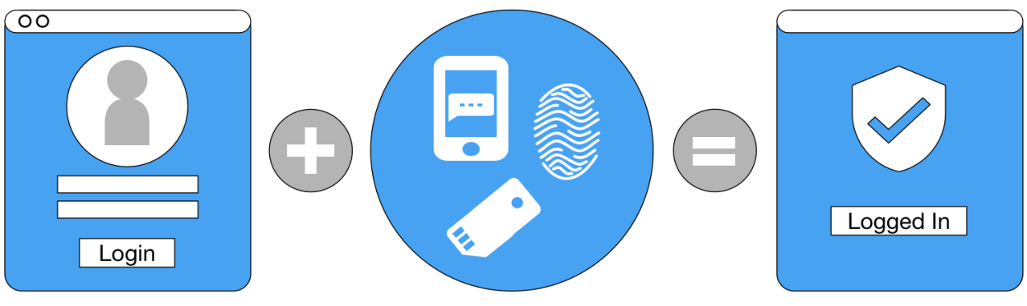
Több faktoros bejelentkezés
általában két lépcsős változat jellemző
online account kezelő rendszernél (pl. google, facebook, microsoft) létrehozunk egy felhasználói fiókot és mellé beállítunk egy jelszót
megadunk néhány kérdés-válasz kombinációt arra az esetre, ha elfelejtenénk a jelszavunkat, és megadunk egy kizárólagos használatú másodlagos e-mail címet, vagy telefonszámot

Slide 12

Munkahelyen belüli védelem
az irodai számítógépek, illetve az olyan terekben elhelyezett számítógépek, ahol ügyfelek, vagy akár potenciális ügyfelek egy helyiségben jelen lehetnek, mindig le kell zárni a gépet, ha azt magára hagyjuk
Windows operációs rendszerek esetén Windows gomb + L billentyű együttes lenyomásával, Mac-en Command + Control + Q. billentyűkombinációval tudjuk zárolni a gépet
nap végén érdemes bezárni az alkalmazásokat, amiken dolgoztunk, de minimum mindenben menteni a munkánkat

Slide 13
Eszközszintű titkosítás
Több gyártó is kínál megoldásokat, legyen az akár az eszköz gyártója, akár az eszközön futtatott operációs rendszer gyártója. A célja mindegyiknek az, hogy az adatokhoz mindig csak az arra jogosultak férhessenek hozzá.
Ez lehet pl. egy számítógép esetében a gépen dolgozó felhasználók által kezelt adatok olyan eltitkosítása, amely által mindenki csak a sajátjához férhet hozzá, illetve véd az eszköz durvább feltörési kísérlete ellen is, pl. ha azt fizikailag szétszerelik, adattárólójukat más számítógépekkel kísérlik meg olvasni.

Slide 14

vírusirtó
elsősorban az internet eléréssel rendelkező, windows operációs rendszert használó eszközökön érdemes víruskereső szoftvert tartani
a vírusirtóknak van egy adatbázisuk, amelyben a vírusok “fantomképét” tárolják, és ha ezt felismerik a számítógépen, akkor közbe avatkoznak, és figyelmeztetik a felhasználót
a vírusírtók működése erőforrásigényes, amelyet a felhasználó úgy tapasztal, hogy lassul a gépe
Angol nyelvű oldal a témában: https://www.thetop10bestantivirus.com

Slide 15
Szoftverek naprakészen tartása
Amelyeknél szinte biztos, hogy érdemes a termék legfrissebb verzióját használni:
operációs rendszer
vírusirtó
böngésző
levelező kliens
titkosítást illetve elektronikus aláírást kezelő szoftverek
Szoftver beszerzés előtt figyelembe kell venni a támogatás hosszát, és aszerint kell megtalálni a megfelelő ár-érték arányú terméket. Ha jól választunk, versenyelőnyhöz juthatunk.
Szoftvereink és operációs rendszereink frissítése nem csak a legújabb funkciók, használatát teszi lehetővé, hanem hibajavításokat is tartalmaznak. Ezek közül több biztonsági rést megszüntető frissítés, melyek adódhatnak tervezési hiányosságból, vagy a szoftver kiadása óta megjelent új támadási módszerekből.

Slide 16
III.
Adatok védelme
Részletes tájékoztatás: https://kepezz.hu/VideoLibraryArticle/Details/4 (regisztráció után)

Slide 17
Adatok osztályozása
Két fő szempont szerint közelíthetünk:
Érzékenység: az adat érzékenységén a tulajdonosa számára való fontosságát értjük. Ide tartoznak a személyes adatok, vagy olyan információk, amelyek a nyilvánosság, vagy a konkurencia tudomására jutva erkölcsi következménnyel vagy versenyhátránnyal járhatnak
Fontosság: az adat fontosságán a mások, elsősorban az adatot megszerezni próbálók - pl. hekkerek - számára való fontosságát, értékét, eladhatóságát értjük
Az adatok osztályozására azért van szükség, hogy lássuk, mely adatok mely típusba tartoznak, és el tudjuk dönteni, hogy melyeket akarjuk nyilvánosságra hozni, és melyeket akarjuk, vagy éppen kötelességünk védeni.

Slide 18
Adatok osztályozása
Adatainkat az érzékenység szempontjából az alábbi csoportokba sorolhatjuk:
nyilvános
személyes
bizalmas
titkos
Ezután fontosság szerint újra meg kell vizsgálnunk, hogy melyek védelméről kell gondoskodnunk.
A nyilvános csoportot nem szükséges védeni, sőt oda gyakran olyan adatok tartoznak, amelyeket éppen hirdetni szeretnénk.
A további három csoport adatai viszont már védelemre szorulnak, a kérdés csak a védelem erőssége.

Slide 19
Adatok osztályozása
Nyilvános:
a vállalkozás szempontjából azok az adatok, amelyeket saját elhatározásából tesz közzé. Például a vállalkozás neve, tevékenysége, eredményei, referenciái, stb.
egy természetes személy szempontjából nézve alapvetően nyilvános adat, amit valaki pl. a saját weboldalán tesz közzé, de a közösségi média használatakor sokak számára nem világos, hogy az ott közzétett adataik is nyilvánosak, illetve könnyedén megszerezhetőek a hozzáértők számára
Személyes:
a vállalkozás szempontjából azok az adatok, amelyeket nem akar, nem lát fontosnak nyilvánosságra hozni, de ha kiderül, kár nem éri. Például a cég belső felépítése, munkatársak létszáma, belső telefonszámok, e-mail címek
természetes személyek adatai közül személyesek, amelyek nem tartoznak a nyilvánosságra, és azok ismerete hátrányosan hatna tulajdonosukra. Például iratok azonosítója, bankkártya adatok, születési adatok, stb

Slide 20
Adatok osztályozása
Bizalmas:
a vállalkozás szempontjából bizalmas lesz az ügyfelei és munkatársai személyes adatai. Továbbá bizalmas adatként kell kezelni minden olyan információt, amely ha kitudódik, hátrányosan hat a vállalkozásra, anyagi kárt okoz, vagy versenyhátrányt jelent. Például pályázati felhívásra tett ajánlatok, már nem élő szerződések, stb.
természetes személyek (ügyfelek, munkatársak) adatai közül azokat tekintjük bizalmasnak, amelyeket nem hoznak nyilvánosságra, de egy meghatározott célból megosztják a vállalkozással, például adószám, jövedelem, bankszámlaszám, stb.
Titkos:
a vállalkozás szempontjából azok az adatok, amelyeknek nyilvánosságra kerülése nagy anyagi vagy presztizs veszteséggel járnak. Például szerződések, gyártási titok, stratégiai döntések, jelszavak, ügyfelek bejelentkezési adatai, ügyfelek titkos adatai, stb.
természetes személyek adatai közül titkosnak kell tekinteni azokat a személyes adatokat, amelyek az Adatkezelési törvény szerint különleges adatok. Ilyen adatok, például egészségi állapot, etnikai hovatartozás, vallás

Slide 21
Jogosultság-kezelés
A jogosultság-kezelés adatvédelmi szempontból kiemelten fontos, mert így tudjuk elejét venni mind a jóhiszemű, mind a rosszhiszemű illetéktelen hozzáférésnek, ezzel pedig az anyagi kárnak, esetenként pedig akár a törvénysértésnek is.
A vállalkozás munkatársai nem mindannyian ugyanazt a feladatot látják el, így különböző adatokhoz, rendszerekhez lehet illetve kell hozzáférniük, felelősségük is ebből adódóan eltérő. A jogosultság-kezelés ezt valósítja meg az informatikában.

Slide 22
GDPR – ügyféladatok kezelése
ajánlott szakértő tanácsadó felkeresése
amennyiben személyes adatokat tárolunk vagy kezelünk, akkor annak szabályozottan, az adatok birtokosait megfelelően tájékoztatva a GDPR elveinek megfelelően kell történnie
minden magyar vállalkozásra vonatkozik, amelynek legalább egy alkalmazottja, vagy legalább egy magánszemély ügyfele van
Adatvédelemmel foglalkozó oldal rengeteg hasznos és aktuális információval: https://www.adatvédelem.hu

Slide 23
Biztonsági mentések (felhő)
a napi munka során keletkező adatok - dokumentumok, fényképek, egy-egy rendszerben elvégzett beállítások, rögzítések - elvesztése komoly problémát jelenthet
feltétlenül szükséges legalább naponta biztonsági mentést készíteni minden olyan információról, ami újként keletkezett, vagy módosult. A biztonsági mentés is több példányban kell, hogy megtörténjen, hogy tényleg biztonságos legyen
a vállalkozás profiljától függ, érdemes-e saját rendszert kiépíteni
általában azonban elmondható, hogy KKV-k esetén a legjobb irány, ha nem saját maguk oldják meg a biztonsági mentés rendszerének kiépítését és üzemeltetését, hanem felhő szolgáltatást vásárolnak

Slide 24
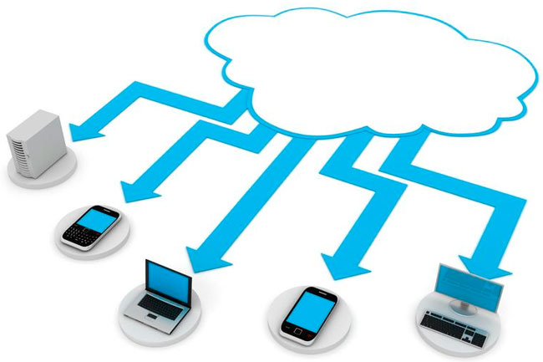
Biztonsági mentések (felhő)
Irodai csomag tartalma általában:
e-mail
szövegszerkesztő, táblázatkezelő
naptár
tárhely, ahol kb bármilyen típusú fájlt tárolhatunk
web hosting

Slide 25
Elektronikus levelezés védelme
az e-mailekkel kapcsolatban két fő dolgot kell védeni, a postafiókunkhoz való hozzáférést, illetve kéretlen leveleket
a vállalkozás e-mailezésének üzemeltetését lehetőségünk van saját magunknak végezni, illetve valamilyen szolgáltatótól e-mail szolgáltatást vásárolni
https://www.google.com/intl/hu/gmail/about/for-work/

Slide 26
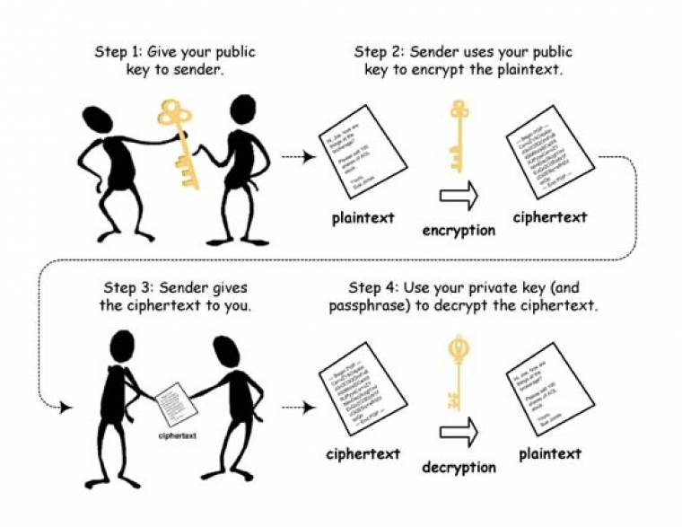
Digitális aláírás
A digitális aláírás a hagyományos aláírás elektronikus változata. A digitális aláírással igazolni tudjuk az aláíró személyét, illetve garantálni azt, hogy az aláírt dokumentum az aláírás óta nem változott meg, azaz hiteles.

Slide 27
Digitális aláírás
Előnyei a hagyományos, papír alapú aláírással szemben:
a hagyományos aláírás hamisítható
a digitális aláírás a teljes dokumentumot igazolja, míg a hagyományos gyakran nem is szerepel minden oldalon, illetve nem garantálja a dokumentum teljességét, így akár ki is lehet egészíteni, vagy elhagyni, vagy cserélni lehet benne részeket
a digitális aláírás nincs rajta a dokumentumon, csak egy ellenőrző összeget tartalmaz, amely a publikus kulccsal együtt meghatározza az aláírás hitelességét
a digitális aláírás kényelmesebb, mint a hagyományos, gondoljunk csak arra, mikor egy szerződés több példányát minden oldalon alá kell írni
Legismertebb hazai elektronikus aláíró program az e-szigno, de elektronikus aláírást használunk akkor is, mikor a NAV által fejlesztett ÁNyK alkalmazást használjuk adatküldésre.

Slide 28
IV.
Hálózatok védelme
Részletes tájékoztatás: https://kepezz.hu/VideoLibraryArticle/Details/4 (regisztráció után)

Slide 29
Wi-Fi titkosítás
Cégünk profilja szerint akár három kört is megkülönböztethetünk, amely eszközöknek wifit biztosítunk:
a céges eszközök, amely kapcsolatban lehetnek a cég vezetékes eszközeivel is
munkatársaink privát eszközei. Irodánkba látogató vendégeinknek is megadhatjuk a hozzáférést. Ez elsősorban nem túl gyakori vendégfogadás esetén releváns megoldás
vendégeink eszközei. Akár az irodába látogató vendégek, partnerek, akár egy vendéglátó hely esetében a fogyasztó vendégek, vagy vásárlók
Ajánlott olvasmány: https://wifipedia.hu/
Az első esetben kötelező, a másodikban ajánlott, a harmadikban nem szükséges titkosítani a wifit, de ez utóbbi esetben mindenképpen külön álló eszközről biztosítsuk a hozzáférést.

Slide 30
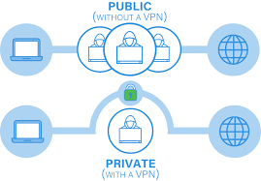
Virtuális magánhálózatok (VPN)
a VPN egy nyilvános hálózaton, pl. interneten keresztül kiterjesztett helyi hálózat
a VPN funkciót általában a routerekbe is beépítik, de szoftver segítségével is hozhatunk létre magánhálózatot
az üzembe helyezéshez szükséges egy szever funkciót ellátó eszköz, amely a vállakozás belső hálózatához közvetlenül fér hozzá, és telepíteni kell egy VPN kliens alkalmazást azokra az eszközökre, amelyekről távolról szeretnénk csatlakozni
eszköz biztonsági szempontból nagy jelentősége lehet a VPN használatnak, ugyanis a vállalkozás hálózata, benne az adatokat tároló eszközökkel ezen a hálózaton keresztül elérhetőek

Slide 31
V.
Lehetséges támadások
Részletes tájékoztatás: https://kepezz.hu/VideoLibraryArticle/Details/4 (regisztráció után)

Slide 32
Social hacking – pszichológiai manipuláció
A biztonsági protokollokon túl ezt a támadási módot leginkább a munkatársak felkészítésével lehet kivédeni:
ehhez meg kell ismerni, hogy mik azok az adatok, vagy rendszerekkel és belső működéssel kapcsolatos információk, amelyek érzékenynek számítanak biztonsági szempontból
be kell vezetni az ilyen információk cseréje előtt a másik fél pontos kilétéről való meggyőződést
érdemes néhány lehetséges esetet végiggondolni, pár szituációt kipróbálni az oktatáson
a közösségi média veszélyeire is figyelni kell
Amikor egy jogosultsággal rendelkező felhasználó jogosulatlan személy számára bizalmas adatokat ad át, vagy lehetőséget biztosít a rendszerbe történő belépésre a másik személy megtévesztő viselkedése miatt.

Slide 33
Phishing emails – Adathalász levelek
a pszichológiai manipuláció e-mailben
a támadó vagy az előző ponthoz hasonló módszerrel segítségkérésnek álcázva próbál adatot szerezni, vagy a címzett egy hiteles partnerének próbál tűnni, pl. egy banknak
ezekben az esetekben a levélben gyakran valamilyen, akár valós esetre hivatkozva (pl. egy törvénymódosításra) igyekeznek információkat szerezni úgy, hogy a levélben egy adategyeztetésre szolgáló linket küldenek, amely egy a támadó birtokában lévő oldalra irányít
ilyen esetekben az url (a böngésző címsorában látható szöveg) az egyik legárulkodóbb
a hivatalok és bankok nem kérnek bizalmas adatot e-mailben!

Slide 34
Malwares – Károkozó programok
Típusai:
vírusok
férgek
trója programok
spyware - kémprogram
adware - reklámprogram
ransomware – zsarolóvírus
rootkitek
backdoorok
vírushordozók
vírusgenerátorok
bankoló vírusok
ANSI bombák
Makróvírusok
Bővebb információ a kártékony programokról: https://hu.wikipedia.org/wiki/Malware
A malewares egy gyűjtőnév, amelyet szó szerint legjobban károkozó programoknak lehet fordítani.

Slide 35
Ddos – Elosztott szolgáltatásmegtagadással járó támadás
a Dos és DDos támadás lényege ugyanaz, a fő különbség, hogy a Dos egy számítógépről irányul a célpont felé, míg DDos sok, akár több száz számítógépről
az előbbi már viszonylag jól észlelhető, ezért manapság inkább az utóbbit használják
nem könnyű ellene védekezi, mert nehéz felismerni, hogy a szervert támadás érte, vagy tényleg sok valódi felhasználó fordul egy időben a szerverhez kéréssel
a támadás célja, hogy túlterhelje és ezzel megbénítsa a célpontot, hogy az ne tudja ellátni feladatát.
mivel KKV-k esetében ritkán fordul elő, hogy intranetet, komolyabb belső hálózatot tartsanak fenn, így elsősorban a publikus, bárki számára elérhető szerverek esetében van esély ilyen támadásra
célja gyakran nem információ szerzés, hanem a tevékenység meggátolása, így versenyhátrány, bevételkiesés okozása
a védekezés a megelőzés és a monitorozás lehet
ár-érték arányban gyakran jobban megéri a szerver üzemeltetését külső szolgáltatóra bízni, mellyel versenyelőnyhöz juthatunk

Slide 36
VI.
Versenyelőnyök
Részletes tájékoztatás: https://kepezz.hu/VideoLibraryArticle/Details/4 (regisztráció után)

Slide 37
versenyelőnyök
Általános adatvédelem:
növekszik az ügyfelek bizalma, hatékonyabb működés, ezáltal versenyelőny a piacon
Szoftvertámogatás:
megfelelő ár-érték arányú termék alkalmazása versenyelőny a piacon
Szakértelem:
ár-érték arányban gyakran jobban megéri a szerver üzemeltetését külső szolgáltatóra bízni, mellyel versenyelőnyhöz juthatunk

Slide 38
VII.
Ajánlott képzési tematika
Részletes tájékoztatás: https://kepezz.hu/VideoLibraryArticle/Details/4 (regisztráció után)

Slide 39
gdpr
Adatvédelmi Alapfogalmak
Az adatkezelés jogalapjai
NAIH ajánlások állásfoglalások KKV-kal kapcsolatban
Régi adatbázisok GDPR megfeleltetése
A kötelező szervezeti
Hogyan végezzük az adatkezeléseink nyilvántartását?
Mi az adatvédelmi hatásvizsgálat?
Milyen adatvédelmi intézkedésekre van szükség?
Milyen a jó tájékoztatás, hogyan épül fel a szabályzat, milyen elemeket kell, hogy tartalmazzon?
Hogyan kezeljük adatvédelmi incidenseket?
Munkahelyi adatkezelések sajátosságai
Miért kell bevonni a munkavállalókat a törvényi kötelezettségek teljesítésébe?
Céges laptop, céges mobil, e-mail fiók helyes ellenőrzése és az adatvédelmi tisztviselő feladatai
Partnerek, ügyfelek adatai kezelésének jellemzői
Adatátadás harmadik félnek
Teljes törlés megvalósítás
Profilalkotás
Honlapok adatkezelése
A cookie szabályozás
Kamerarendszerek telepítése, működtetése a gyakorlatban
Az információbiztonság és adatvédelem kapcsolódása a GDPR-ban – Miért nem elegendő kizárólag a jogi oldallal, vagy kizárólag az informatikai oldallal foglalkozni?

Slide 40
Adatvédelem
Alapok
IT biztonság
IT RISK: Információ biztonság, kockázatok
Határvédelmi technológiák
Behatolásvédelem
Wifi biztonság
PKI és elektronikus aláírás
Naplófeldolgozás és elemzés
Megbízhatóság

Slide 41
VI.
Összefoglalás
Részletes tájékoztatás: https://kepezz.hu/VideoLibraryArticle/Details/4 (regisztráció után)

Slide 42
összefoglalás
Ez a dokumentum egy rövid áttekintést nyújtott arról, hogy milyen szükséges óvintézkedéseket kell megtenni egy hazai kis-, vagy középvállalkozásnak, illetve milyen lehetőségei kínálkoznak erre.
Talán nem is gondolnánk, de a kockázatok egy-egy szabály, vagy jógyakorlat betartásával, tehát kis szervezéssel, költség nélkül is csökkenthetők.
Más területeken a megfelelő software kiválasztása lehet a megoldás, de van ahol érdemes szakember segítségét igénybe venni, esetleg arra affinitást érző munkatársat beiskolázni.

Slide 43

Részletes tájékoztatásért látogasson el a www.kepezz.hu oldalra
MAGYAR KERESKEDELMI ÉS IPARKAMARA info.ginop617@mkik.hu

